Slide 1
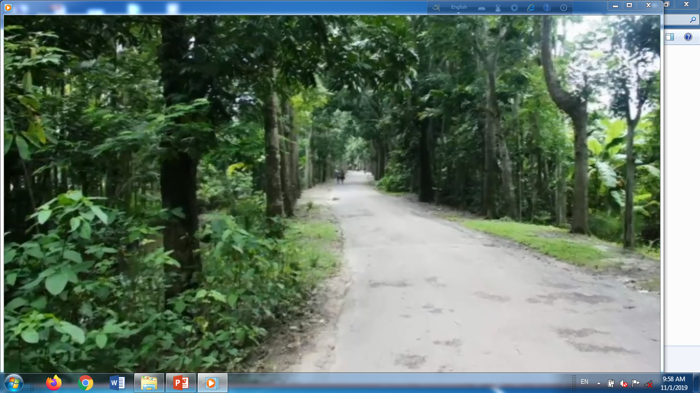
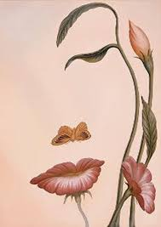

ক্লিক করুন
স্বাগতম

Slide 2
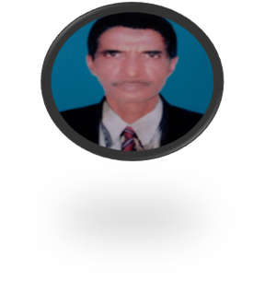
ক্লিক করুন
মো রবিউল ইসলাম
(সহকারি শিক্ষক)
ধলসা পয়ারী হযরত ওমর ফারুক দাখিল মাদ্রাসা, পোস্ট অফিস খয়েরপুর,উপজেলা মিরপুর, জেলা কুষ্টিয়া, বাংলাদেশ।
বিষয়ঃ সাহিত্য কণিকা , শ্রেণিঃ অষ্টম
বিশেষ পাঠঃ জাগো তবে অরণ্য কন্যারা (পদ্য)
মো রবিউল ইসলাম
(সহকারি শিক্ষক)
ধলসা পয়ারী হযরত ওমর ফারুক দাখিল মাদ্রাসা, পোস্ট অফিস খয়েরপুর,উপজেলা মিরপুর, জেলা কুষ্টিয়া, বাংলাদেশ।
মোট শিক্ষার্থীঃ ৩৮
উপস্থিত শিক্ষার্থীঃ ৩৪
তারিখঃ ০৫-১১-২০১৯

Slide 3
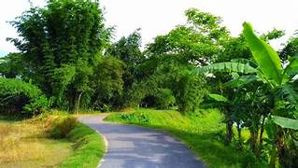
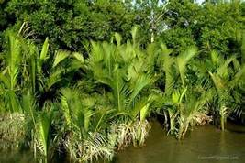
এরা অরণ্যের কন্যা ।
এরা কার কন্যা ?
ক্লিক করুন
ছবিতে কী কী দেখতে পারছো ?
বনের প্রতিশব্দের নাম অরণ্য ।
বনের প্রতিশব্দের নাম কী ?
জাগো তবে অরণ্য কন্যারা
বলতে পার আজকে আমাদের পাঠ্য বিষয়বস্তু কী হতে পারে ?

Slide 4
ক্লিক করুন
জাগো তবে অরণ্য কন্যারা

Slide 5
ক্লিক করুন
শিখনফলঃ
প্রত্যাশা করা যাচ্ছে যে , এ পাঠ শেষে শিক্ষার্থীরা ...
১. কবির নাম বলতে পারবে,
২. পাঠ পরিচিতি ব্যাখ্যা করতে পারবে,
৩. “বৃক্ষের বক্ষের বহ্নিজ্বালা” এ বাক্যটি বিশ্লেষণ
করতে পারবে।
Notes:
ষ

Slide 6
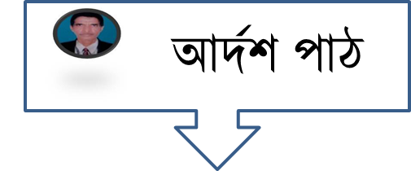
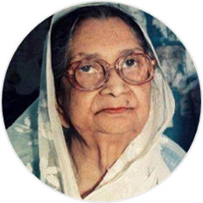
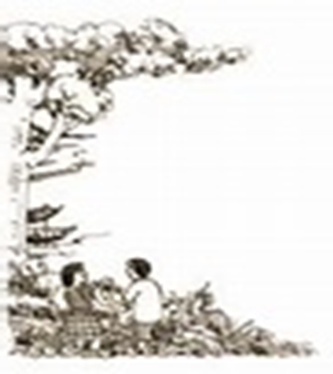
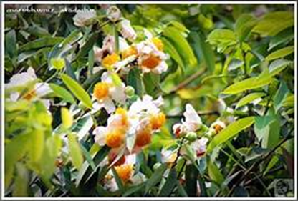
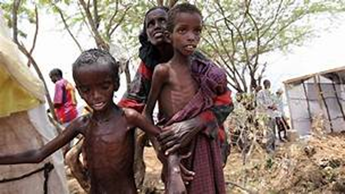
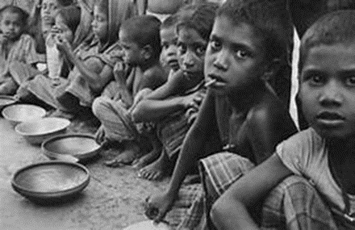
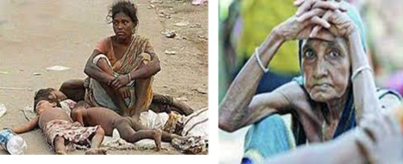
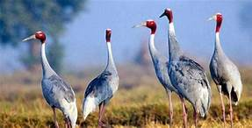
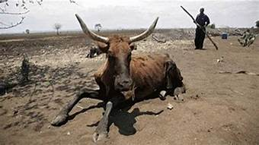
ক্লিক করুন
জাগো তবে অরণ্য কন্যারা
সুফিয়া কামাল
মৌসুমি ফুলের গান মোর কণ্ঠে জাগে নাকো আর
চারদিকে শুনি হাহাকার।
ফুলের ফসল নেই, নেই কারও কণ্ঠে আর গান
ক্ষুধার্ত ভয়ার্ত দৃষ্টি প্রাণহীন সব মুখ ম্লান ।

Slide 7
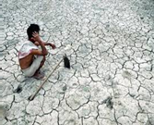
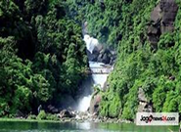
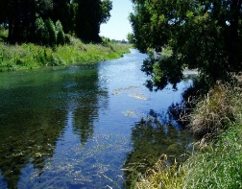
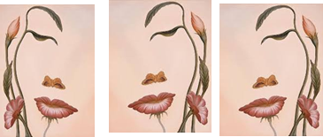
ক্লিক করুন
মাটি অরণ্যের পানে চায়
সেখানে ক্ষরিছে স্নেহ পল্লবের নিবিড় ছায়ায়
জাগো তবে অরণ্য কন্যারা! জাগো আজি,
মর্মরে মর্মরে ওঠে বাজি

Slide 8

ক্লিক করুন
একক কাজঃ
১.“জাগো তবে অরণ্য কন্যারা” কবিতার কবির নাম কী?
২. চারদিকে কী শুনি?
৩. কী কী নেই?

Slide 9
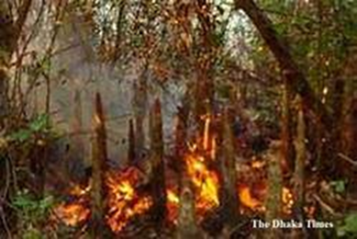
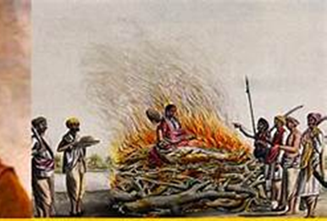
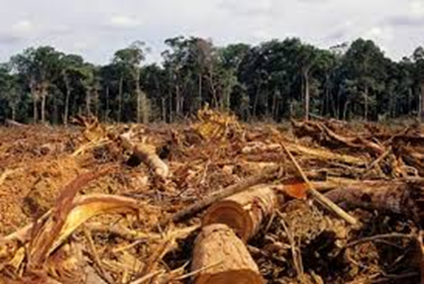


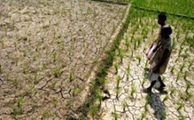
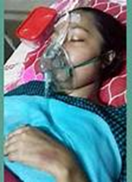
ক্লিক করুন
বৃক্ষের বক্ষের বহ্নিজ্বালা
মেলি লেলিহান শিখা তোমরা জাগিয়া ওঠো বালা!
কঙ্কণে তুলিয়া ছন্দ তান
জাগাও মুমূর্ষ ধরা-প্রাণ

Slide 10
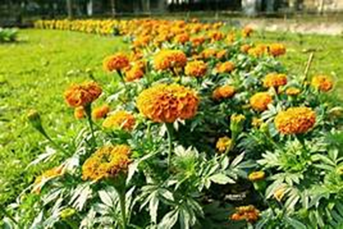
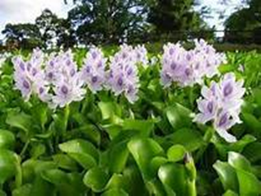
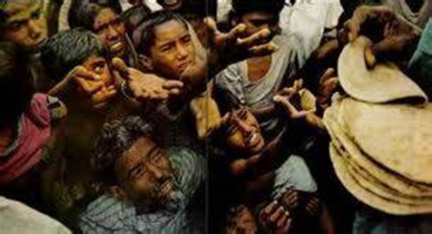
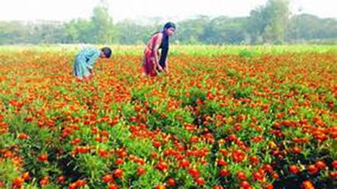



ফুলের ফসল আনো, খাদ্য আনো ক্ষুধার্তের লাগি
আত্মার আনন্দ আনো, আনো যারা রহিয়াছে জাগি
তিমির প্রহর ভরি অতন্দ্র নয়ন, তার তরে
ছড়াও প্রভাত আলো তোমাদের মুঠি ভরে ভরে।
ক্লিক করুন

Slide 11
ক্লিক করুন
একক কাজঃ
১.মুমূর্ষু ধরা- প্রাণ কী ভাবে জাগাতে হবে?
২. কার আনন্দ আনতে হবে?
৩. তিমির প্রহর কীসে ভরি ?

Slide 12

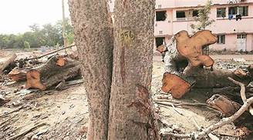
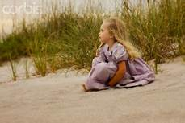
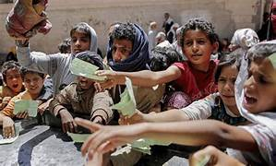
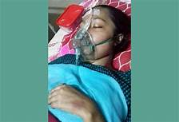
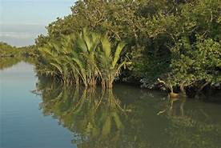
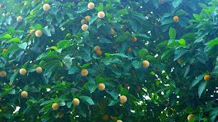


ক্লিক করুন
পাঠ-পরিচিতিঃ
“উদাত্ত পৃথিবী”

Slide 13
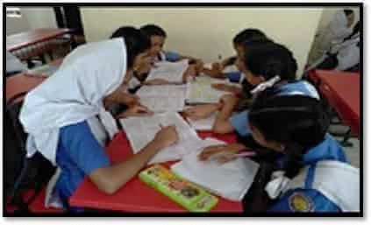
ক্লিক করুন
দলগত কাজঃ
৭। “জাগো তবে অরণ্য কন্যারা” কবিতার পাঠ পরিচিতি লেখ।

Slide 14

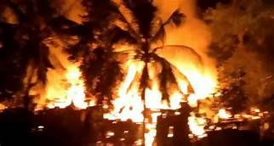
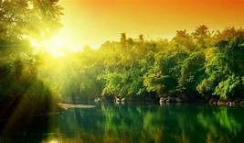
ক্লিক করুন
“বৃক্ষের বক্ষের বহ্নিজ্বালা”

Slide 15
বাড়ির কাজঃ
ক্লিক করুন
১.দোয়েল পাখি বাসা বেঁধেছে শিউলি গাছে।সোহেল নতন ঘর তোলার জন্য আঙিনার অন্যান্য গাছের সাথে শিউলি গাছও কেটে ফেলে।দোয়েলের চোখে-মুখে বাসা হারানোর বেদনা।দোয়েল আর গান গায় না। ফুলের সাথে খেলা করে না।অন্যদিকে রবি বাড়ির আঙিনার খালি জায়গায় ফুল, ফল আর অন্যান্য গাছ লাগায়। গাছগুলোকে সে নিজের মতো ভালোবাসে।তাঁর বাগান দেখে সকলের চোখ জুড়ায়। পাখিরা তাঁর বাগানে চলে আসে। তারা গাছে গাছে ঘুরে বেড়ায়।বিভিন্ন গাছ থেকে খাবার জোগাড় করে,ফুলের সাথে খেলা করে, গান গায়। দিন শেষে নিশ্চিন্ত মনে বাসায় ফিরে ঘুমায়। রবিকে দেখে অনেকেই গাছ লাগাতে উদ্বুদ্ধ হয়।
ক. গাছের নতুন পাতাকে কী বলে?
খ. ‘বৃক্ষের বক্ষের বহ্নিজ্বালা বলতে কী বুঝানো হয়েছে?
গ.দোয়েলের অভিব্যক্তিতে “জাগো তবে অরণ্য কন্যারা” কবিতার কোন বৈশিষ্ট্য ফুটে উঠেছে? ব্যাখ্যা কর।
ঘ. উদ্দীপকের রবির কর্মকাণ্ডের মধ্যেই কবির প্রত্যাশার প্রতিফলন ঘটেছে। বক্তব্যটি মূল্যায়ন কর।

Slide 16
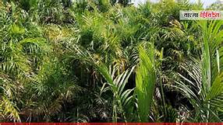
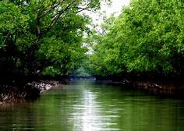
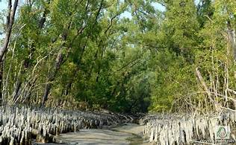
ক্লিক করুন
ধন্যবাদ
ধন্যবাদ
ধন্যবাদ

